Slide 1
ВНИИ КОНДИТЕРСКОЙ ПРОМЫШЛЕННОСТИ · ФИЛИАЛ ФНЦ ПИЩЕВЫХ СИСТЕМ им. В.М. ГОРБАТОВА РАН
Новый сайт института,
который приводит клиентов
Концепция и уже работающий прототип
Максим Едлин · создаю сайты с 2007 года · 2026

Slide 2
Несколько слов о себе
Меня зовут Максим Едлин. Создаю сайты с 2007 года — почти двадцать лет.
За это время — десятки проектов в самых разных сферах: интернет-магазины, производство, услуги, учебные платформы, строительные компании.
Главный принцип: сайт — не визитка «для галочки», а инструмент продаж. Он должен приводить клиентов и заявки.
Именно с этой меркой подошёл к сайту вашего института.
с 2007
года создаю сайты
разные
сферы и задачи
продажи
сайт работает на заявки, а не «просто есть»

Slide 3
Зачем институту новый сайт
Ваш институт — сильнейший научный центр отрасли с 1932 года. Но сайт сегодня не показывает эту силу клиенту.
А ведь сайт — первое впечатление и главный источник новых обращений: клиент сначала видит сайт и только потом звонит.
Задача — бережно сохранить весь ваш контент и превратить сайт в инструмент, который привлекает клиентов и приносит заявки.
1932
90+
год основания
лет опыта
500+
ТК 149
научных работ
техком отрасли

Slide 4
Что мешает сайту приносить заявки
Проверка действующего сайта показала — простыми словами:
!
Нет версии для слабовидящих — по ГОСТ Р 52872-2019 обязательно для госучреждений; без неё — представление прокуратуры и предписание устранить
!
В поиске у сайта нет описания — в Яндексе и Google виден лишь обрывок «Главная» — реже кликают, и клиент уходит к коммерческим лабораториям
!
Адреса страниц русскими буквами — в письме превращаются в «%D0%BC…», часто обрезаются и не открываются — по такой ссылке реже переходят
!
Часть разделов не заполнена — например, в «Госзадании» осталась рабочая пометка — у посетителя ощущение недоделанности
!
Негде оставить заявку — нет ни формы, ни кнопки — человек не понял, как обратиться, и ушёл
!
Сайт на устаревшей платформе — её нужно постоянно обновлять и защищать от взлома, иначе сайт уязвим и медленный
Это обычные болезни старого сайта — все они устранены в новом.

Slide 5
В поиске находят конкурентов, а не вас
Проверил выдачу по вашим ключевым услугам. Результат показателен.
ВЫ — первоисточник отрасли
СЕЙЧАС В ТОПЕ — коммерческие лаборатории
Автор ГОСТ Р 70412-2022 и секретариат ТК 149
Институт РАН с 1932 года, уникальная приборная база
Но в поиске по своим же услугам сайт почти не виден — из-за пустых описаний и тонких страниц
По запросам «срок годности кондитерских», «экспертиза шоколада и какао» в топе — «Веста» (testslab.ru), ecert, vostoktest и др.
Научного веса у них меньше — но именно они забирают ваших клиентов из поиска
Новый сайт — уже с SEO. Правильные заголовки и описания, разметка, скорость, страницы под запросы — чтобы находили вас, а не конкурентов.
Свободная ниша: по запросам про КТ-контроль структуры пищевых продуктов конкурентов в поиске нет — эту нишу институт может занять первым.
Проверена выдача по 8 направлениям услуг (международный поиск, не Яндекс по регионам). Точные позиции с цифрами мест по городам — отдельным замером через сервис съёма позиций.

Slide 6
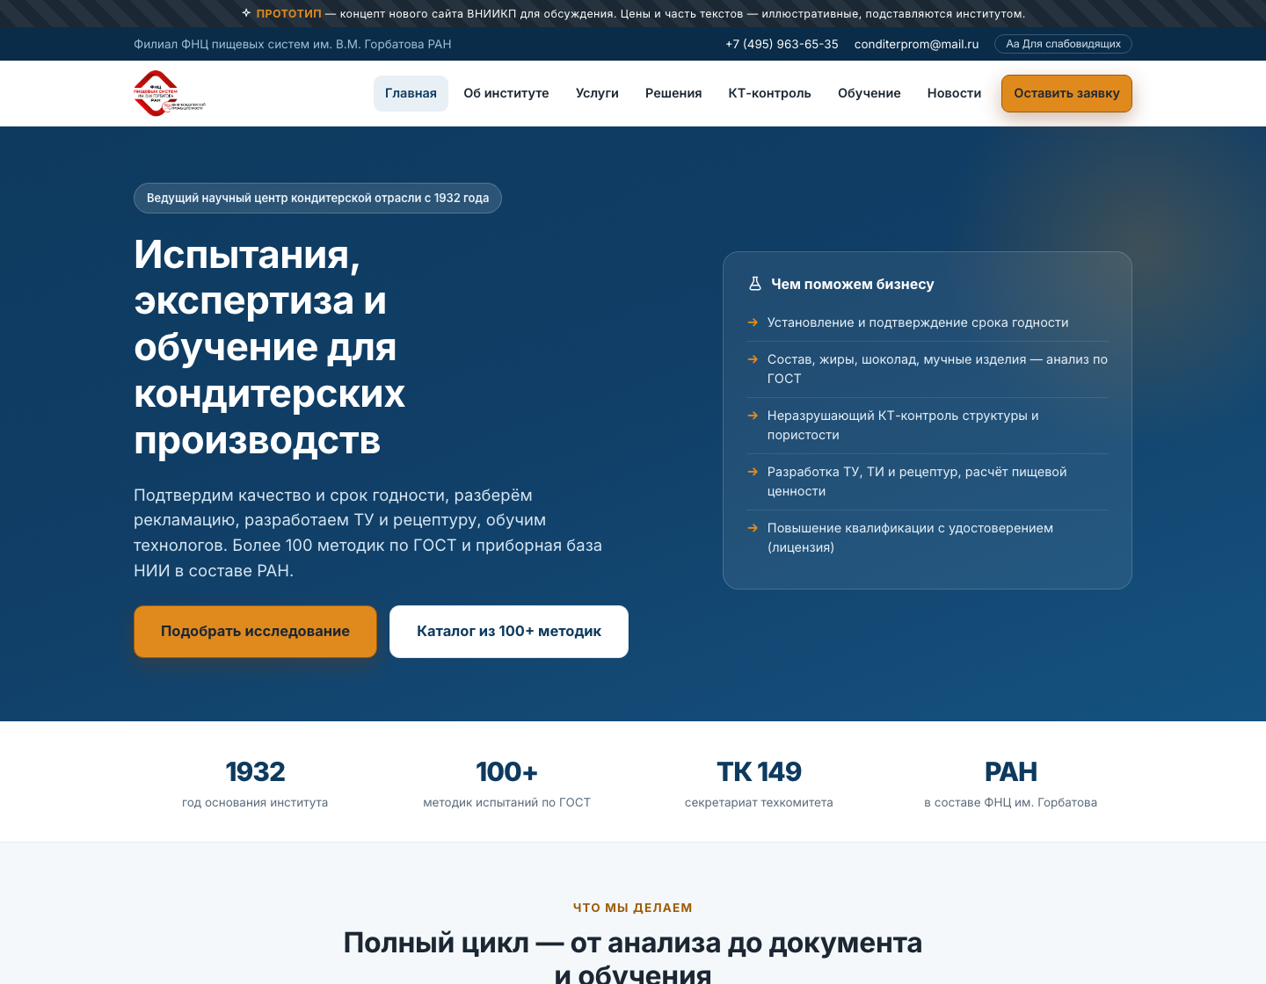
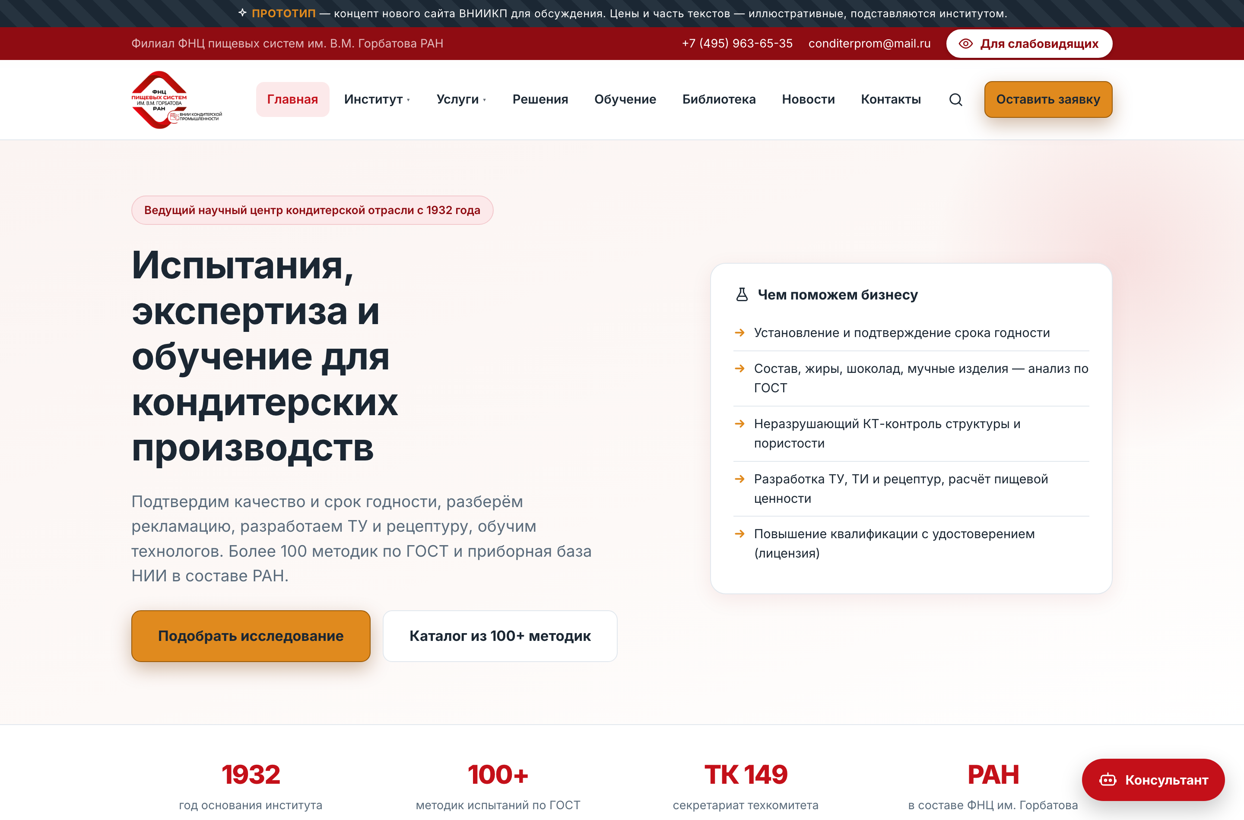
Почему сайт стал красным
СНАЧАЛА · синий вариант
ФИНАЛ · фирменный красный
Синяя палитра чаще всего подходит госучреждениям и выглядит достойно и солидно. Но, посмотрев сайты семейства головного Института им. В.М. Горбатова, я понял: основная палитра — красная, и переделал сайт под неё — чтобы он остался «своим» среди родственных центров.

Slide 7

Красный — цвет центров Горбатова
Институт — часть большого семейства научных центров ФНЦ им. В.М. Горбатова. Их сайты выдержаны в красной гамме.
Вывод
Сайт института не должен выбиваться из этого семейства. Поэтому фирменный цвет нового сайта — красный, как у «родственных» центров Горбатова.
Испытательный центр ФНЦ Горбатова — тот же красный фирменный стиль.

Slide 8
Семь сторон, важных для результата
Мой подход — оценивать сайт не «нравится / не нравится», а с семи сторон. Каждая влияет на заявки и доверие клиента.
1
Удобство
5
Видимость в поиске
легко ли человеку найти нужное и не запутаться
находят ли вас в Яндексе и Google
2
Внешний вид
6
Доступность
выглядит ли сайт солидно, на уровне института РАН
могут ли пользоваться сайтом люди с плохим зрением
3
Тексты
7
Возможности
понятно ли клиенту, чем вы можете быть полезны
есть ли онлайн-сервисы, которых нет у других
4
Заявки
превращается ли посетитель в обращение

Slide 9
Было — Стало (1 из 2)
1
Удобство
Было: весь научный материал есть, но новому клиенту трудно сориентироваться Стало: понятный путь «задача → решение → заявка», поиск и удобное меню
2
Внешний вид
Было: честный рабочий сайт, но не выглядит на уровне РАН Стало: оформление уровня института и фирменный красный центров Горбатова
3
Тексты
Было: вся номенклатура есть, но написана сухо, без пользы для клиента Стало: понятный язык выгод, примеры и решения под задачу
4
Заявки
Было: контакты есть, но негде оставить заявку — клиент уходит Стало: формы, кнопки и онлайн-помощник, который отвечает на вопросы

Slide 10
Было — Стало (2 из 2)
Видимость в поиске
5
Было: сайт слабо виден и теряет позиции Стало: настроено так, чтобы вас находили в Яндексе и Google и чаще кликали
Доступность
6
Было: нет версии для слабовидящих Стало: полноценная версия для слабовидящих — по ГОСТ Р 52872, как положено сайтам госструктур
Возможности
7
Было: только текст, никаких онлайн-сервисов Стало: онлайн-расчёты, каталог с поиском, рабочий кабинет и праздничные баннеры отрасли, которые появляются сами

Slide 11
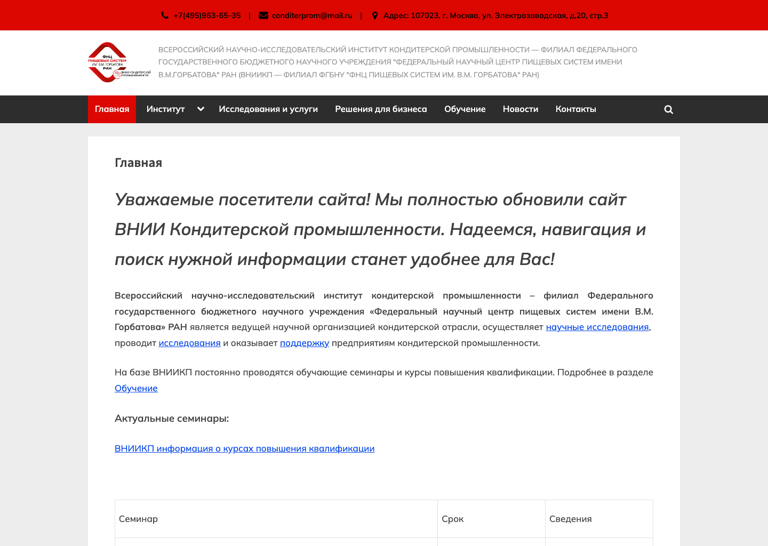
Главная: было и стало
СЕЙЧАС · ваш сайт
НОВЫЙ САЙТ
От текстовой страницы — к современному сайту, где клиенту понятно, что вы делаете и как к вам обратиться.

Slide 12
Что нового — и чем это полезно
Всё это уже сделано в прототипе и работает на заявки
✓
Каталог из 125 услуг с поиском
✓
Онлайн-помощники для клиента
клиент за секунды находит нужное — меньше звонков «а вы это делаете?»
сам подбирает услуги и оставляет заявку — сайт работает как менеджер 24/7
★
Онлайн КТ-исследование структуры · уникально
✓
Рабочий кабинет лаборатории
такого нет ни у кого — услугу можно доработать и добавить, сильное отличие от конкурентов
образцы, протоколы и приборы в одном месте; разворачивается под каждую лабораторию
✓
Все ваши данные перенесены
✓
Версия для слабовидящих
руководство, отделы, публикации, документы — сайт сразу живой
по ГОСТ Р 52872 — обязательное требование для госучреждения
✓
Электронная библиотека
✓
Заявки, помощник и SEO
управление готово, можно наполнять; по желанию — доступ по подписке, аспирантам бесплатно
формы и онлайн-помощник + поисковая оптимизация (SEO) под Яндекс и Google

Slide 13
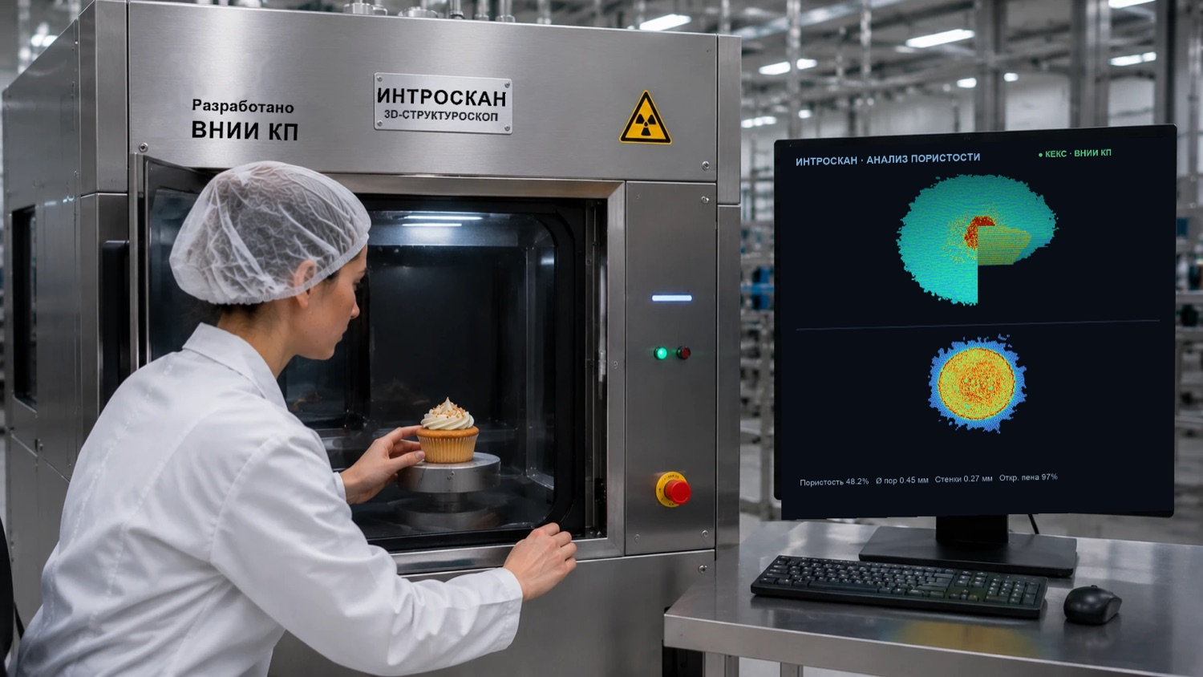
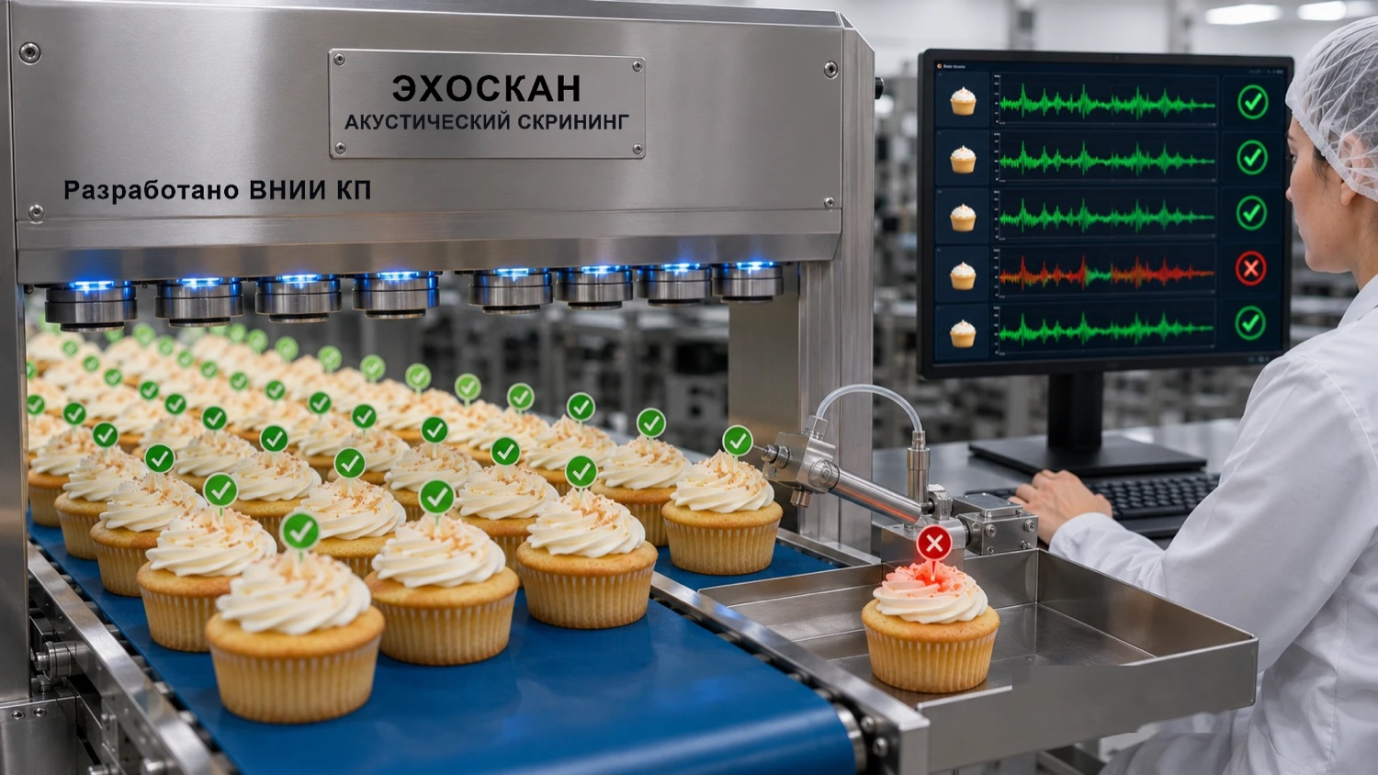
ИНТРОСКАН и ЭХОСКАН — нет ни у кого
Две собственные разработки института для неразрушающего контроля. У конкурентов в поиске их нет вообще.
ИНТРОСКАН · лаборатория
ЭХОСКАН · линия
Глубокий анализ структуры и пористости по КТ — точная картина по образцу.
Акустический скрининг на конвейере — сплошная отбраковка прямо в потоке.
Собственные разработки ВНИИ КП. Подобной линейки неразрушающего контроля нет ни у одной лаборатории — сильное отличие и повод выбрать вас.

Slide 14
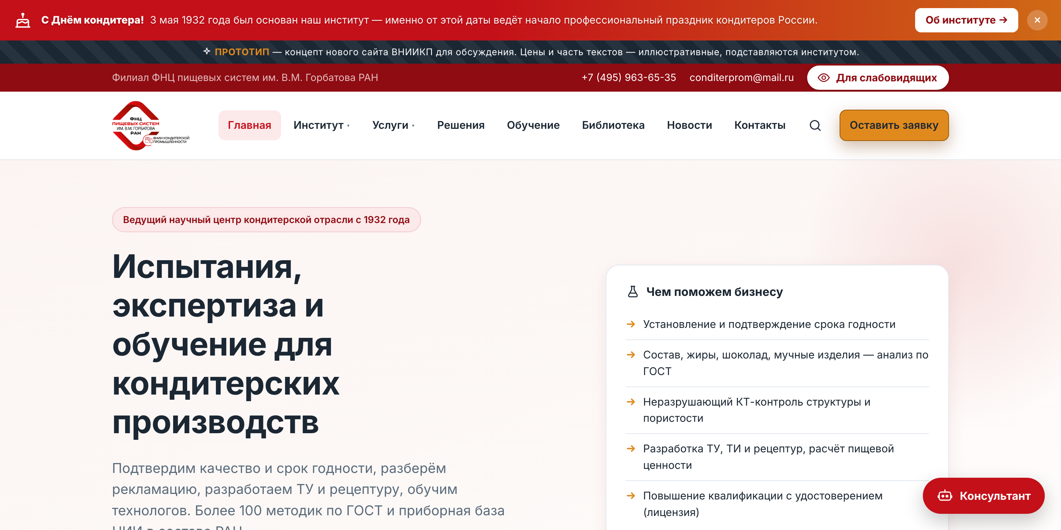
Праздники отрасли — на автомате
Приятная деталь, которая выделяет вас и работает на лояльность клиентов.
✓
Появляется автоматически
в даты праздников отрасли: День кондитера, шоколада, пряника, печенья, работника пищепрома
✓
Меняете сами, без программиста
даты, тексты и кнопку настраиваете в админке — сразу видно превью
✓
Можно добавить свой праздник
со своей иконкой и ссылкой на акцию или новость
Так выглядит баннер «С Днём кондитера», который сайт показал сам.

Slide 15
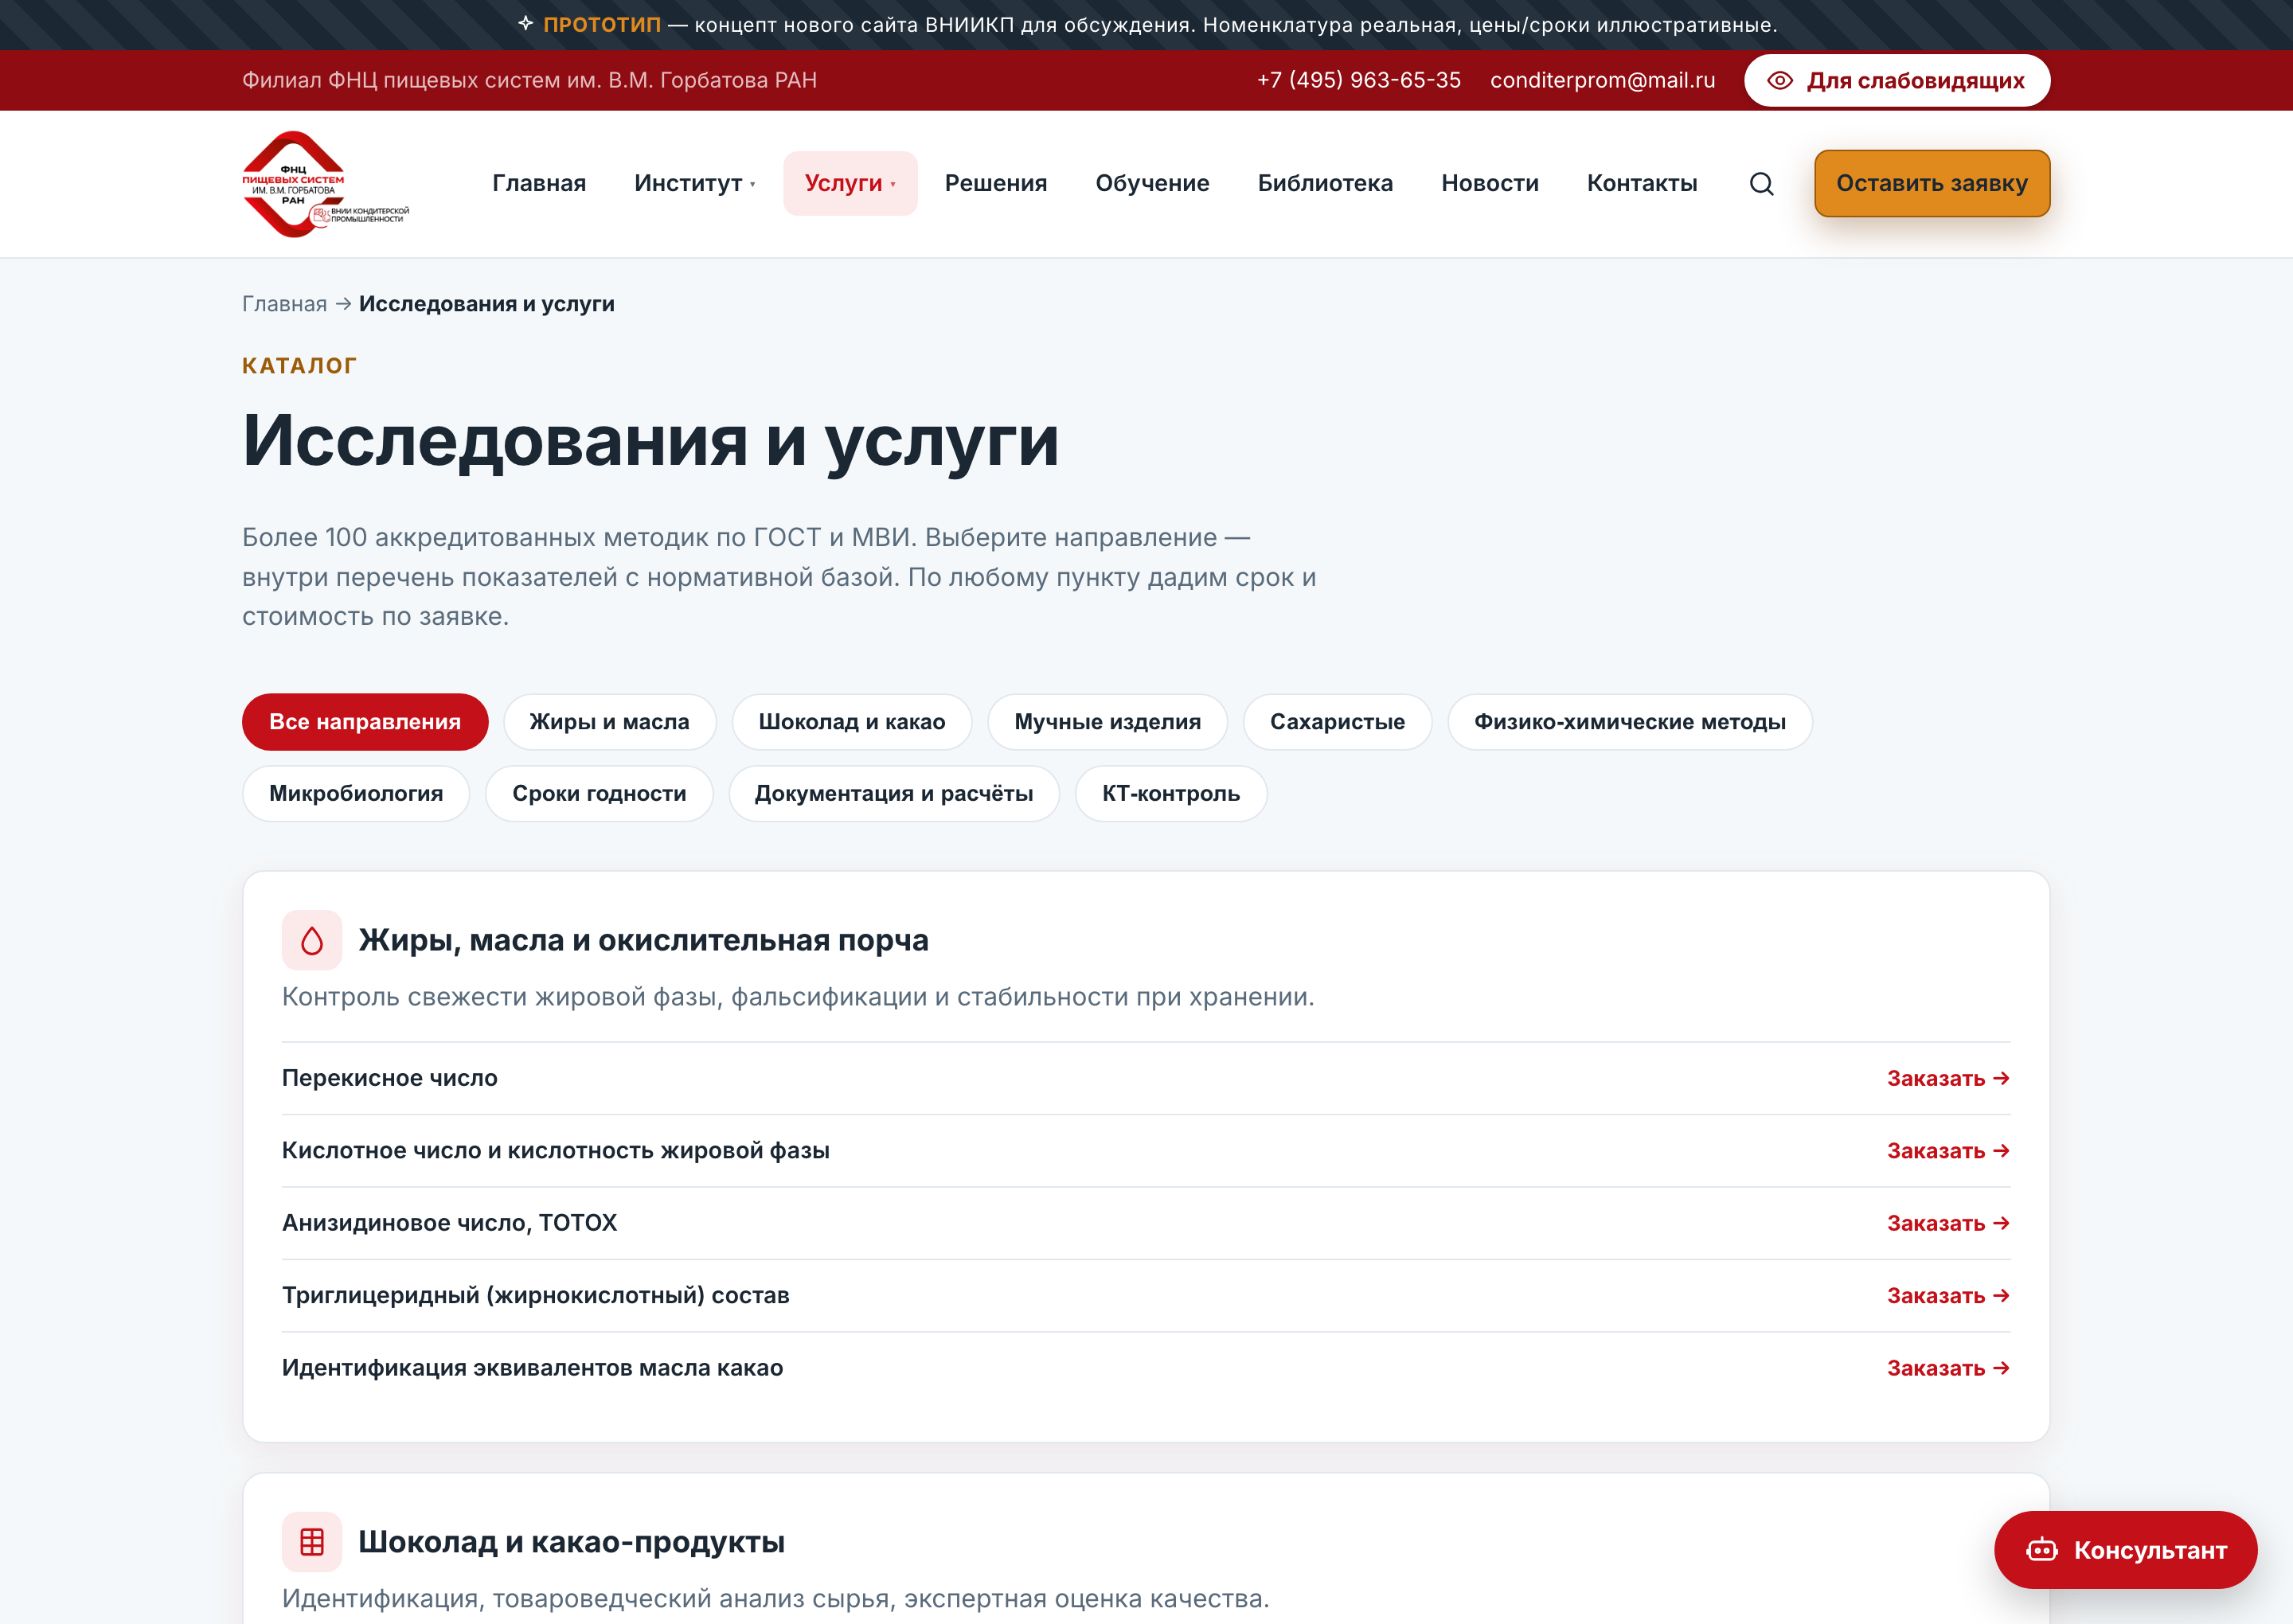
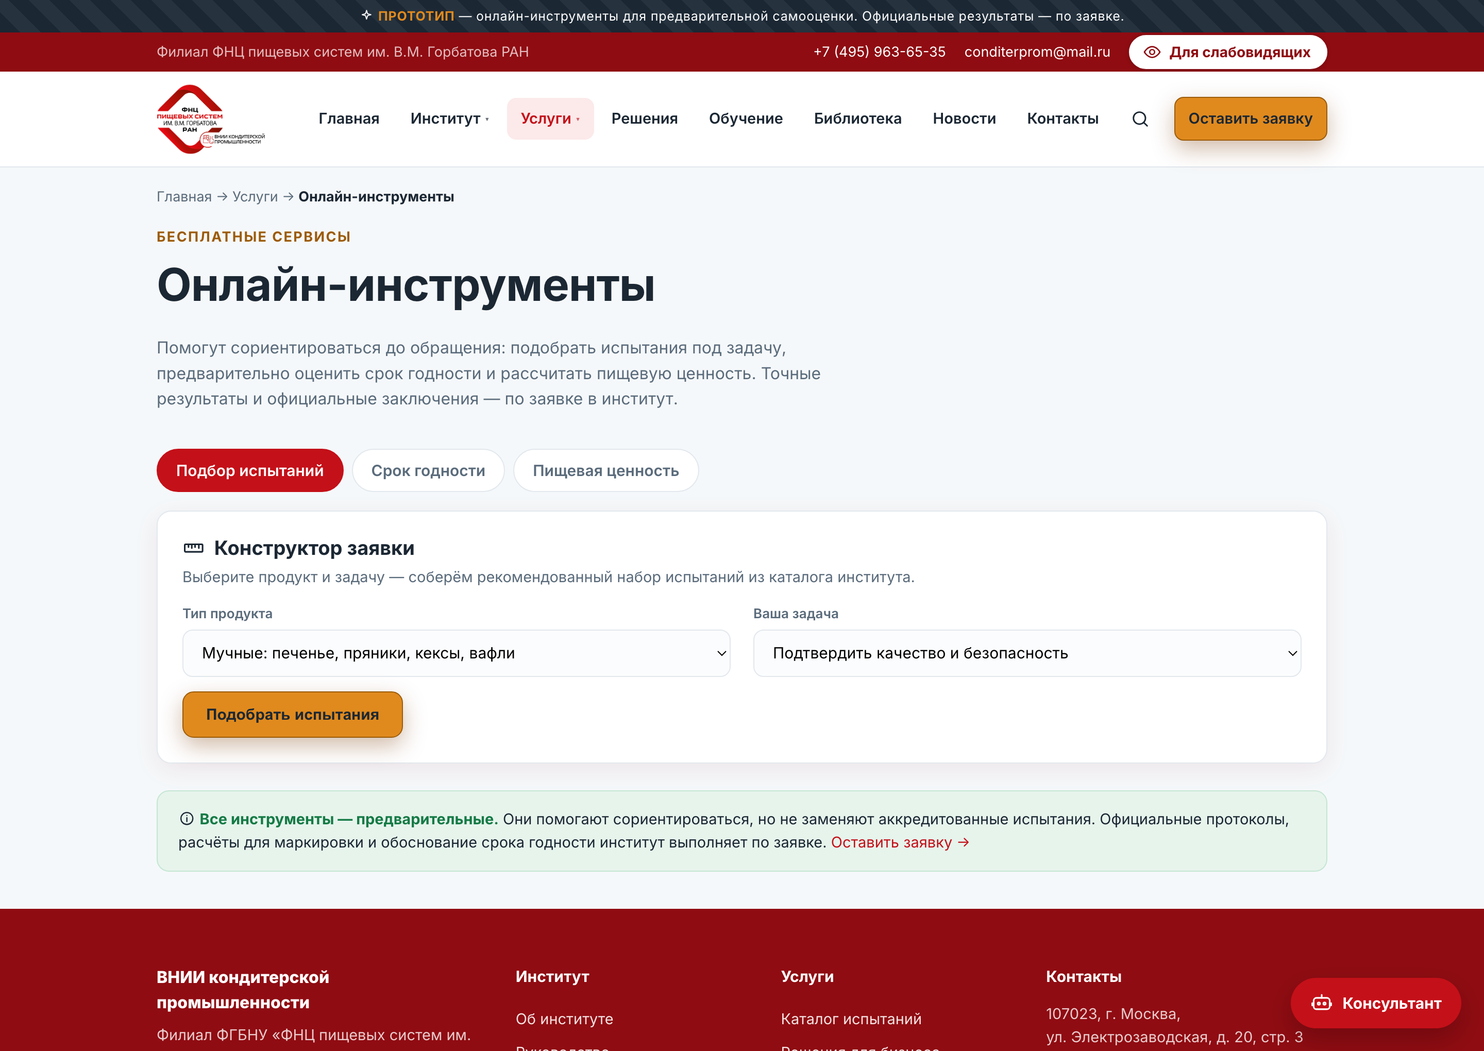
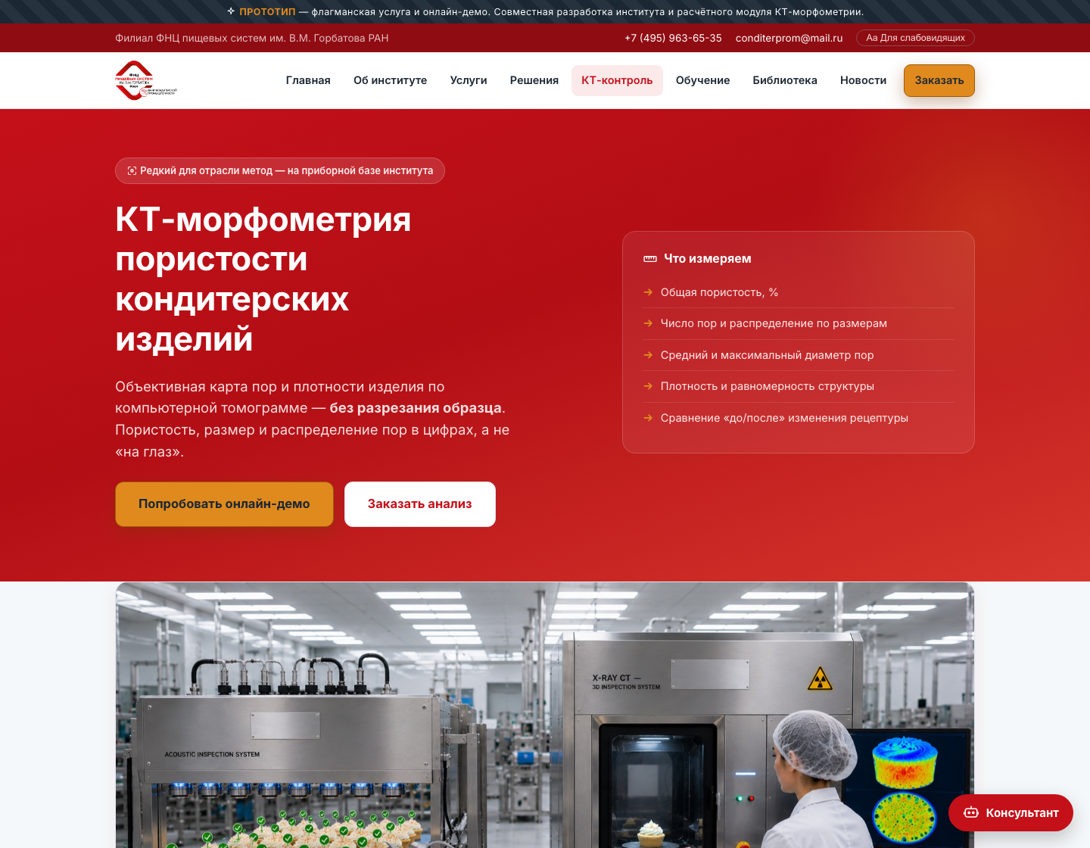
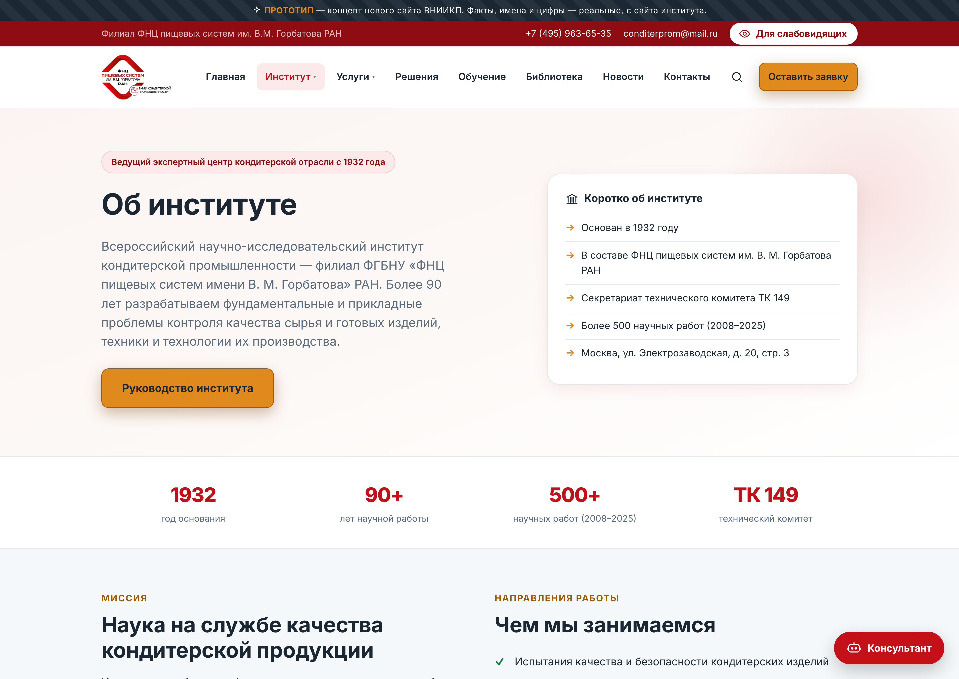
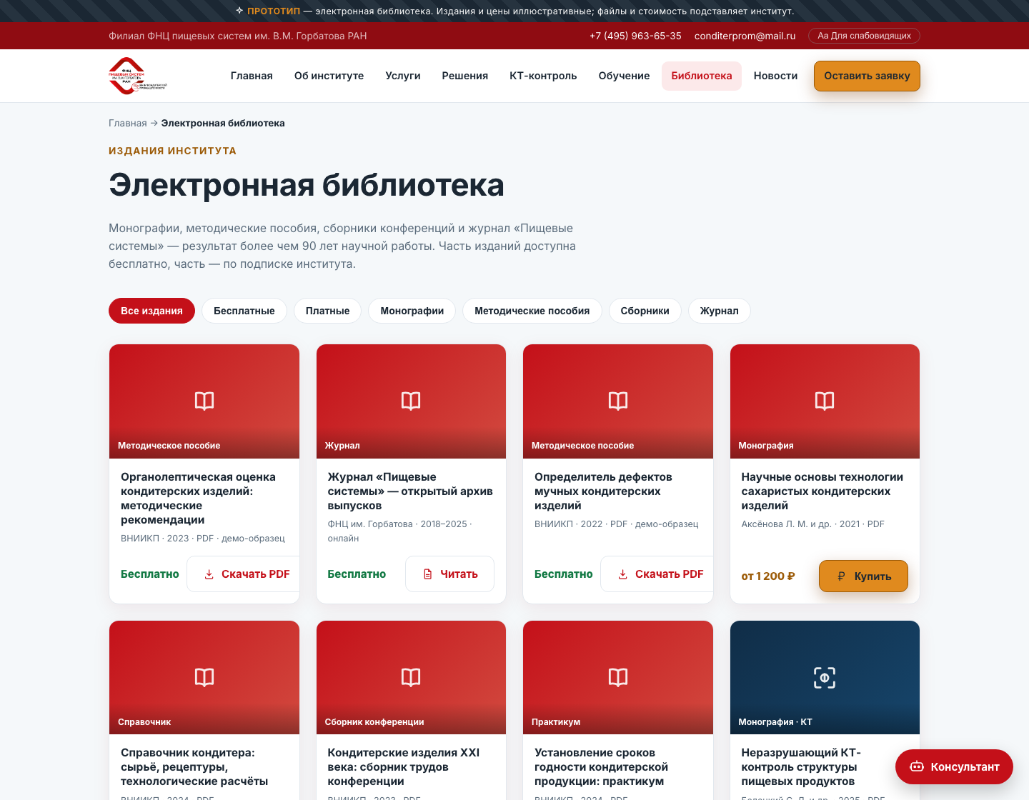
Как выглядит новый сайт
Это уже работает в прототипе — можно открыть и попробовать
Главная
Каталог из 125 услуг
Онлайн-помощники
КТ-исследование · онлайн
Об институте · ваши данные
Электронная библиотека

Slide 16
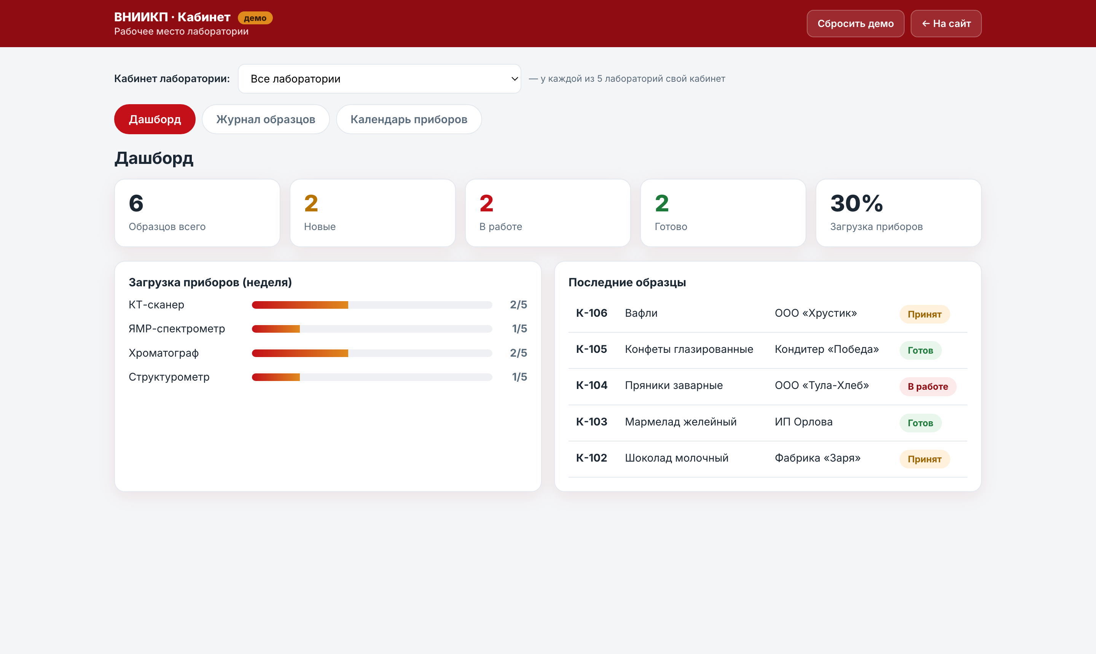
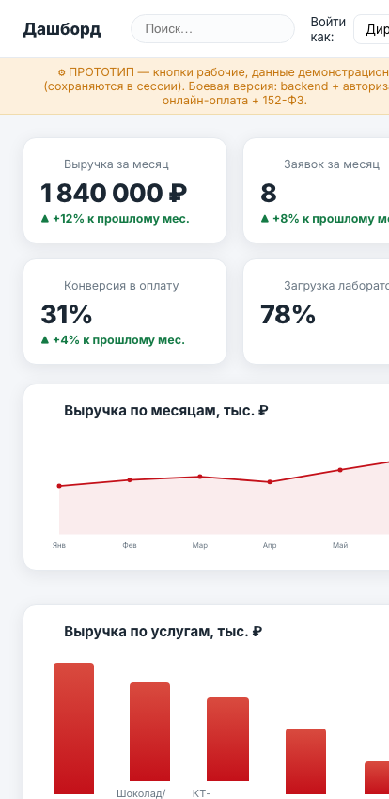
Рабочий кабинет для сотрудников
Работа лаборатории и руководства — в одном окне, в том числе с телефона.
✓
Сводка для руководителя
заявки, выручка, занятость приборов — на одном экране
✓
Журнал образцов
от приёма до протокола, виден статус каждого
✓
Под рукой у каждого
у менеджера, бухгалтерии, лаборатории и директора
✓
Работает с телефона
данные всегда с собой, не только за рабочим столом

Slide 17
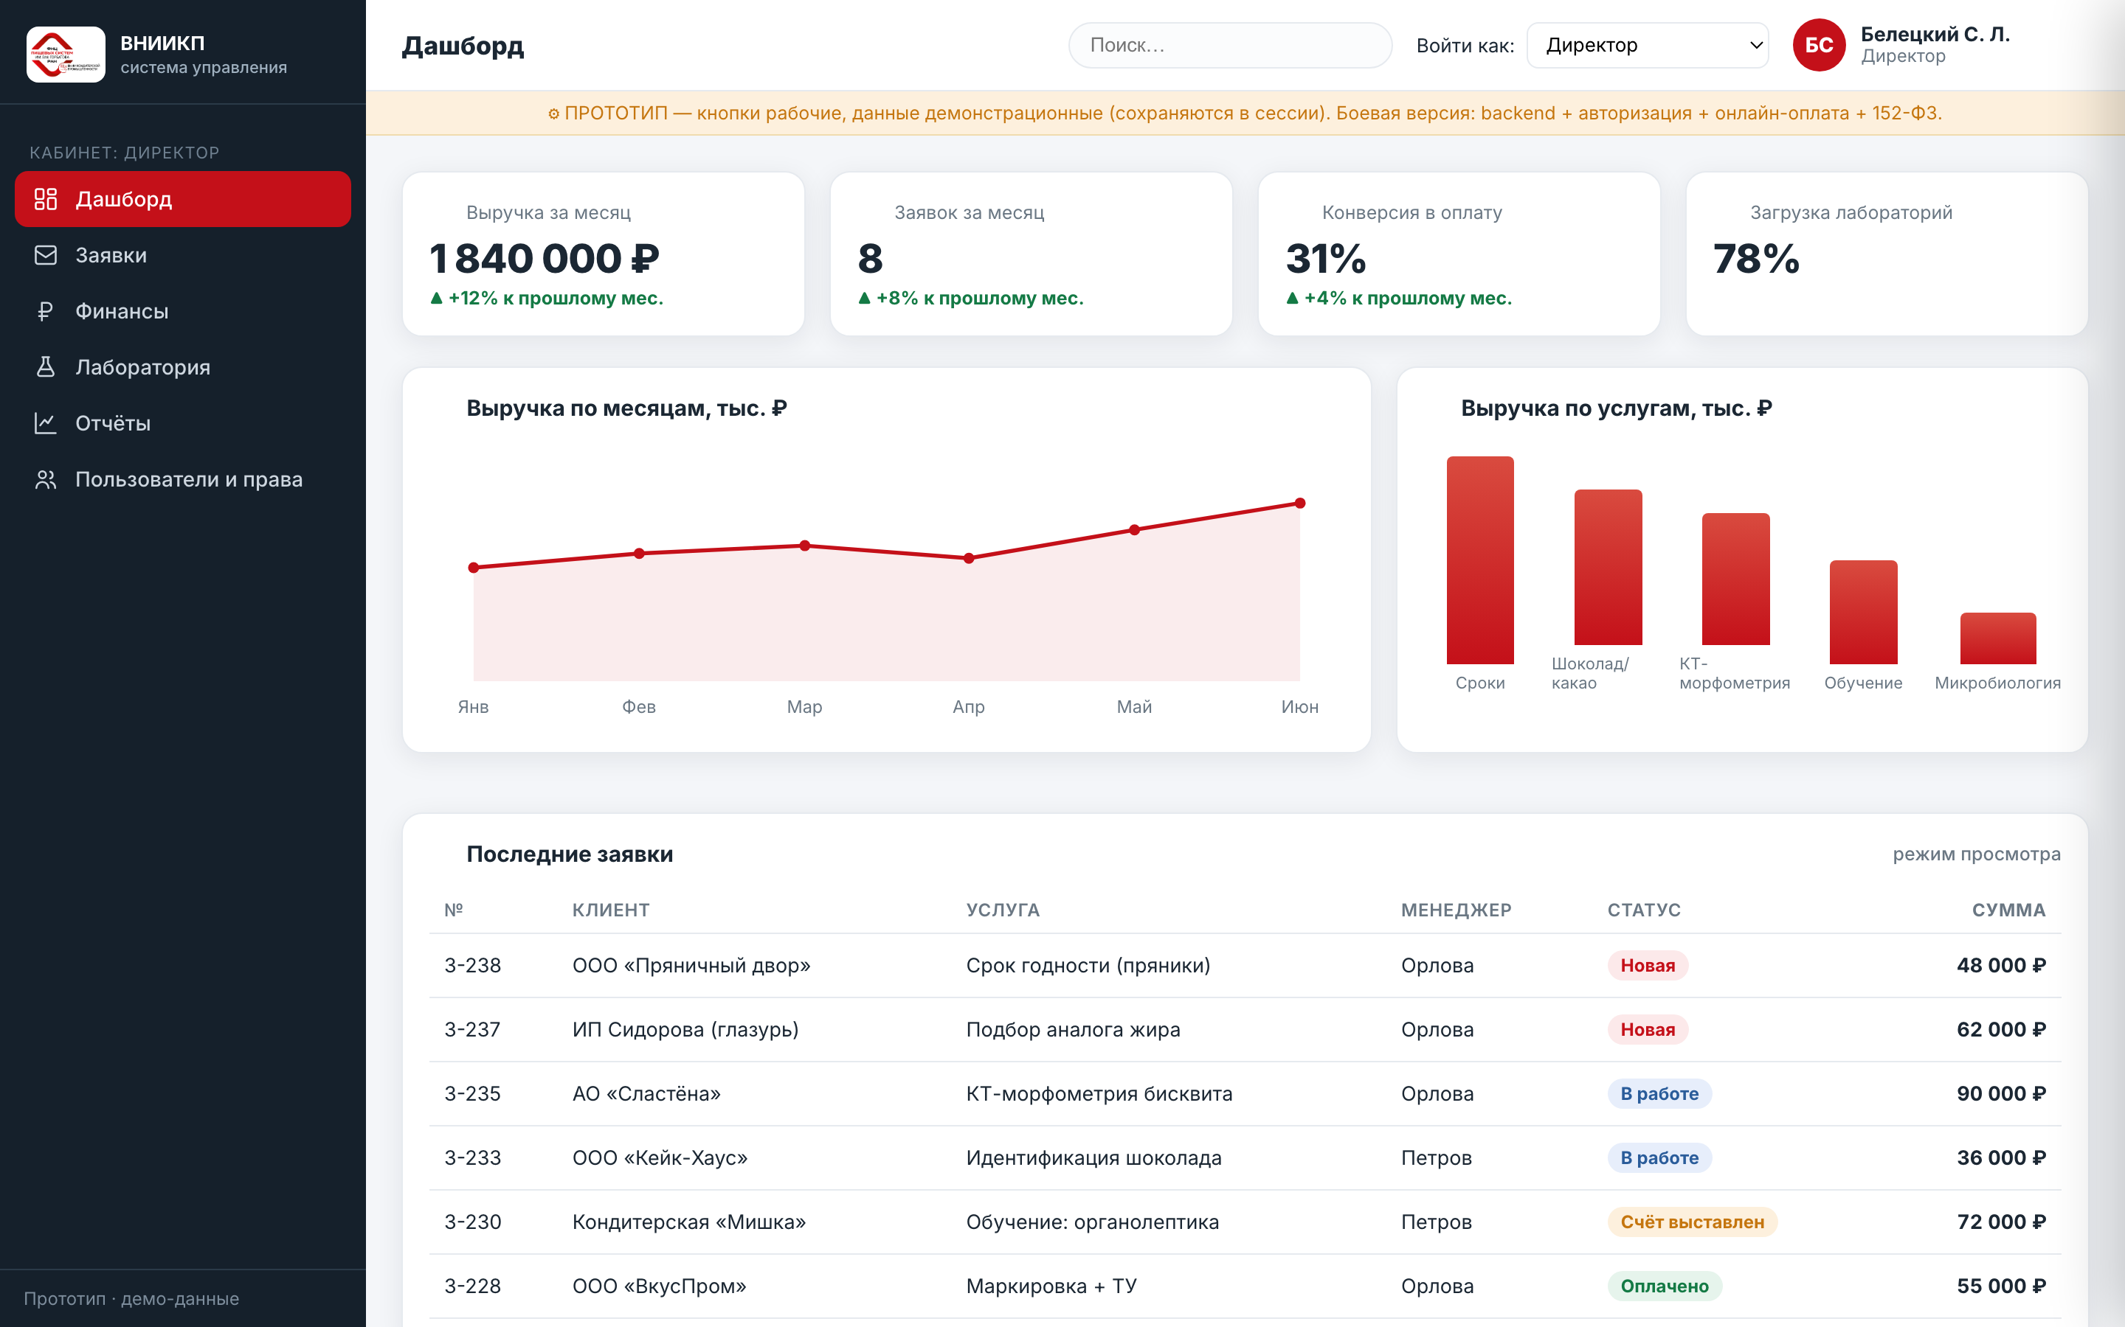
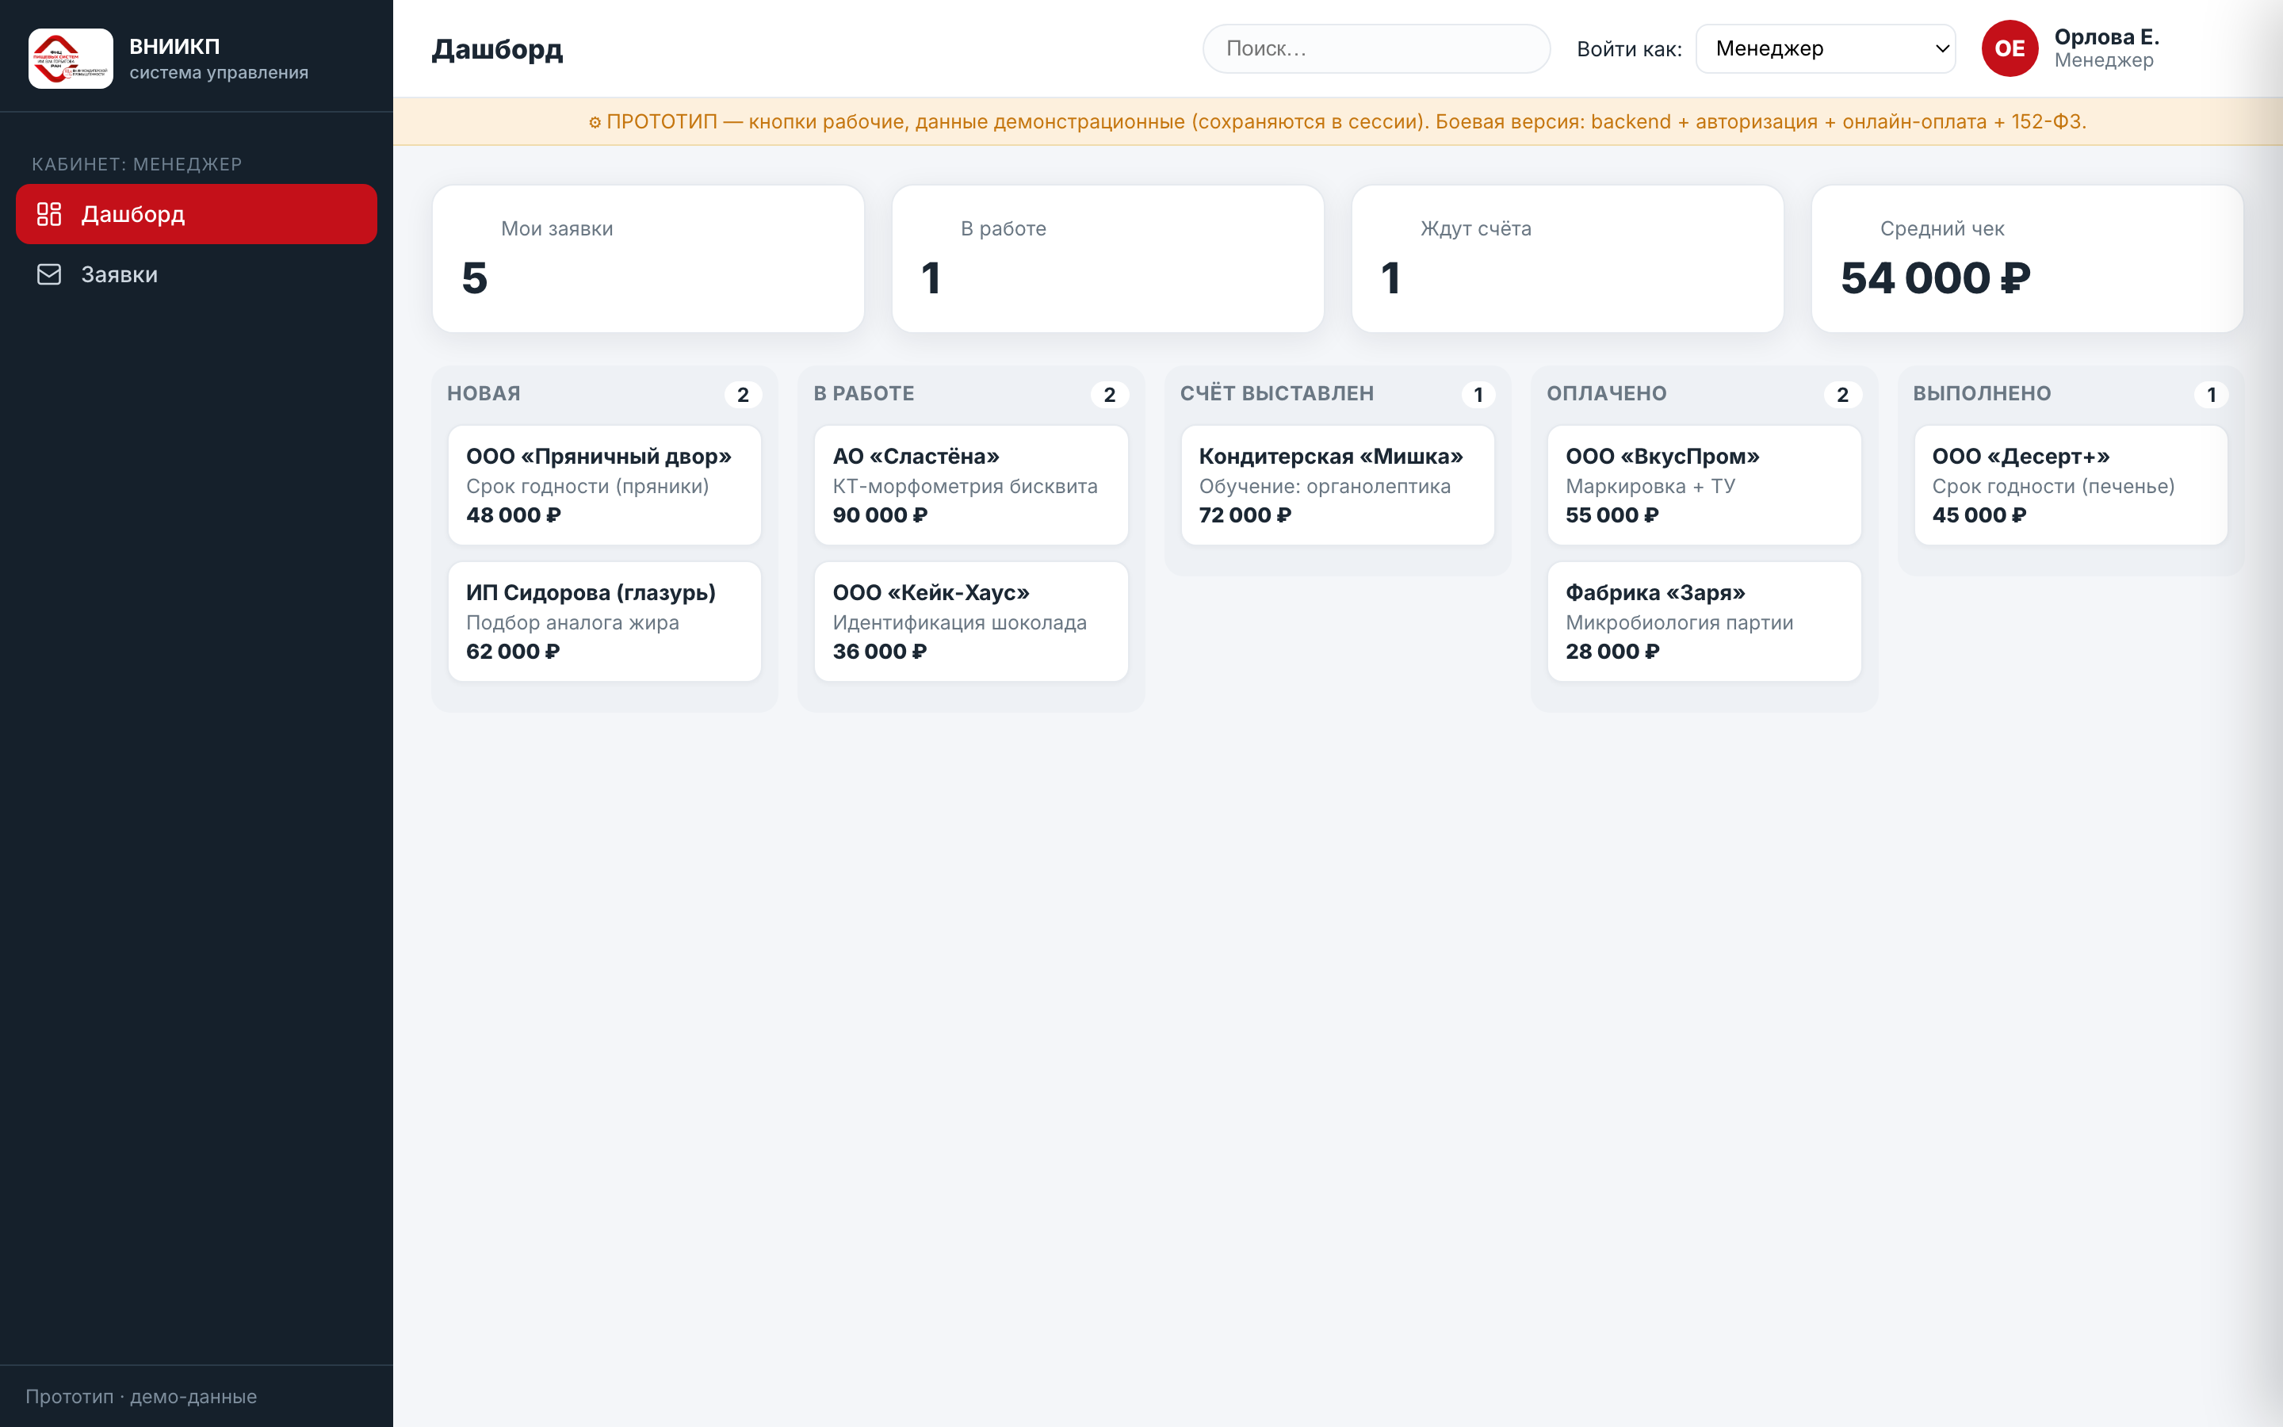
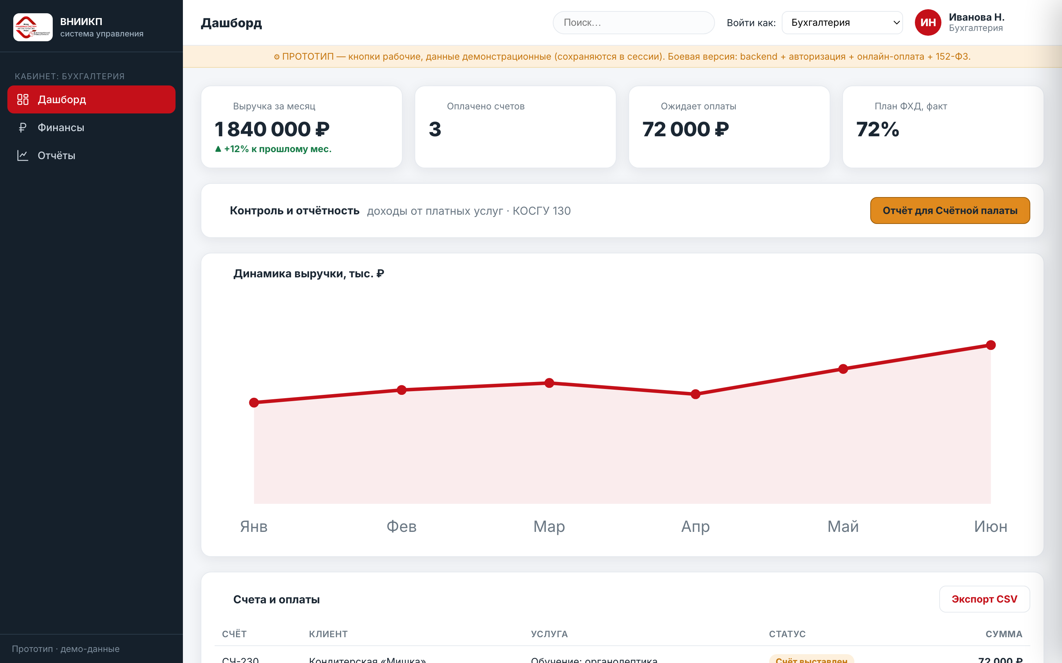
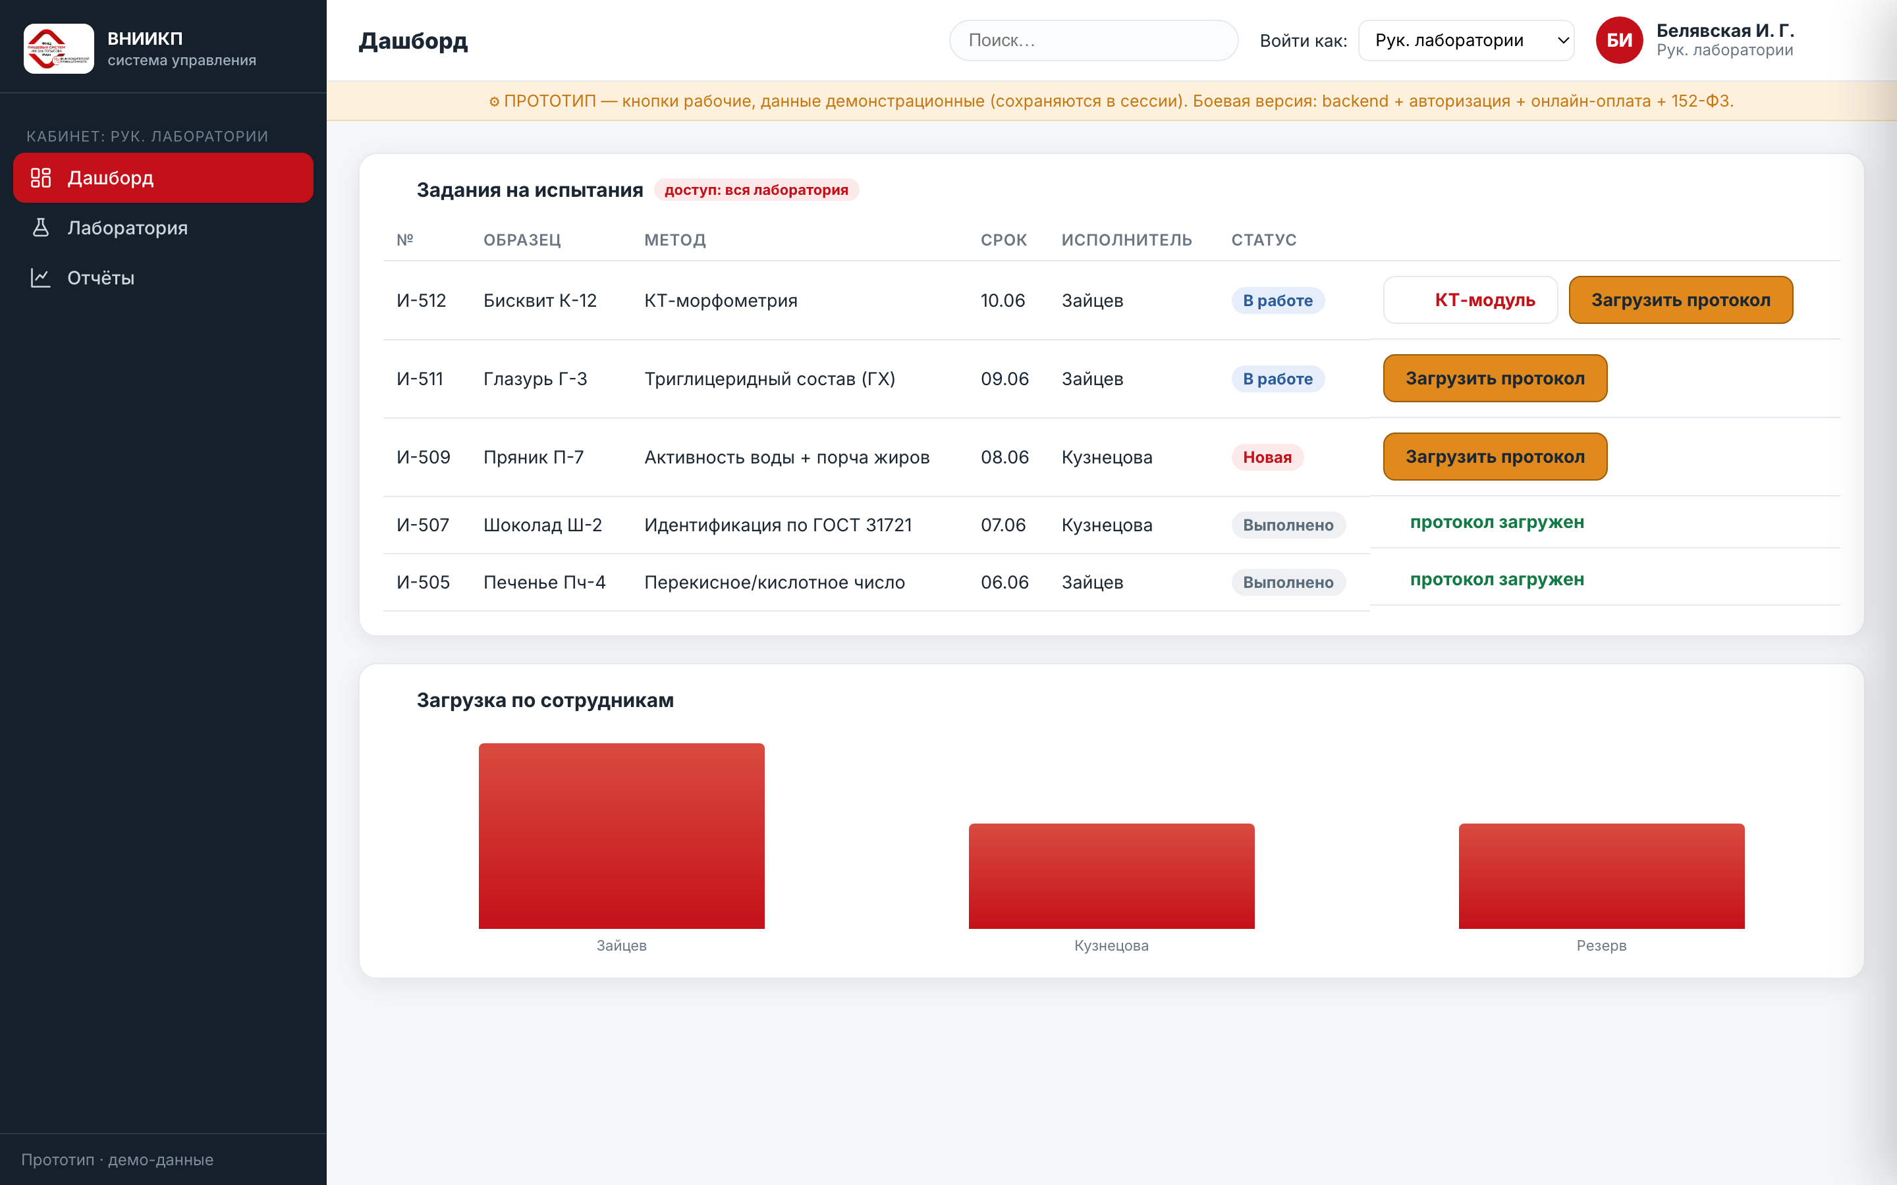
Кабинеты под каждую роль и задачу
У каждого сотрудника своё рабочее место. Под ваши процессы можно сделать любой нужный функционал.
Директор · сводка
Менеджер · заявки
Бухгалтерия · отчёты
Лаборатория
1
2
3
Свои кабинеты для каждого
Задачи и отчёты
Любой функционал — на заказ
директор, менеджер, бухгалтерия, лаборатория, научный сотрудник — у каждого своё рабочее место
руководитель ставит задачи сотрудникам прямо в кабинете и принимает отчёты о выполнении
под конкретного сотрудника или процесс разработаем нужное; кабинет растёт под ваши задачи

Slide 18
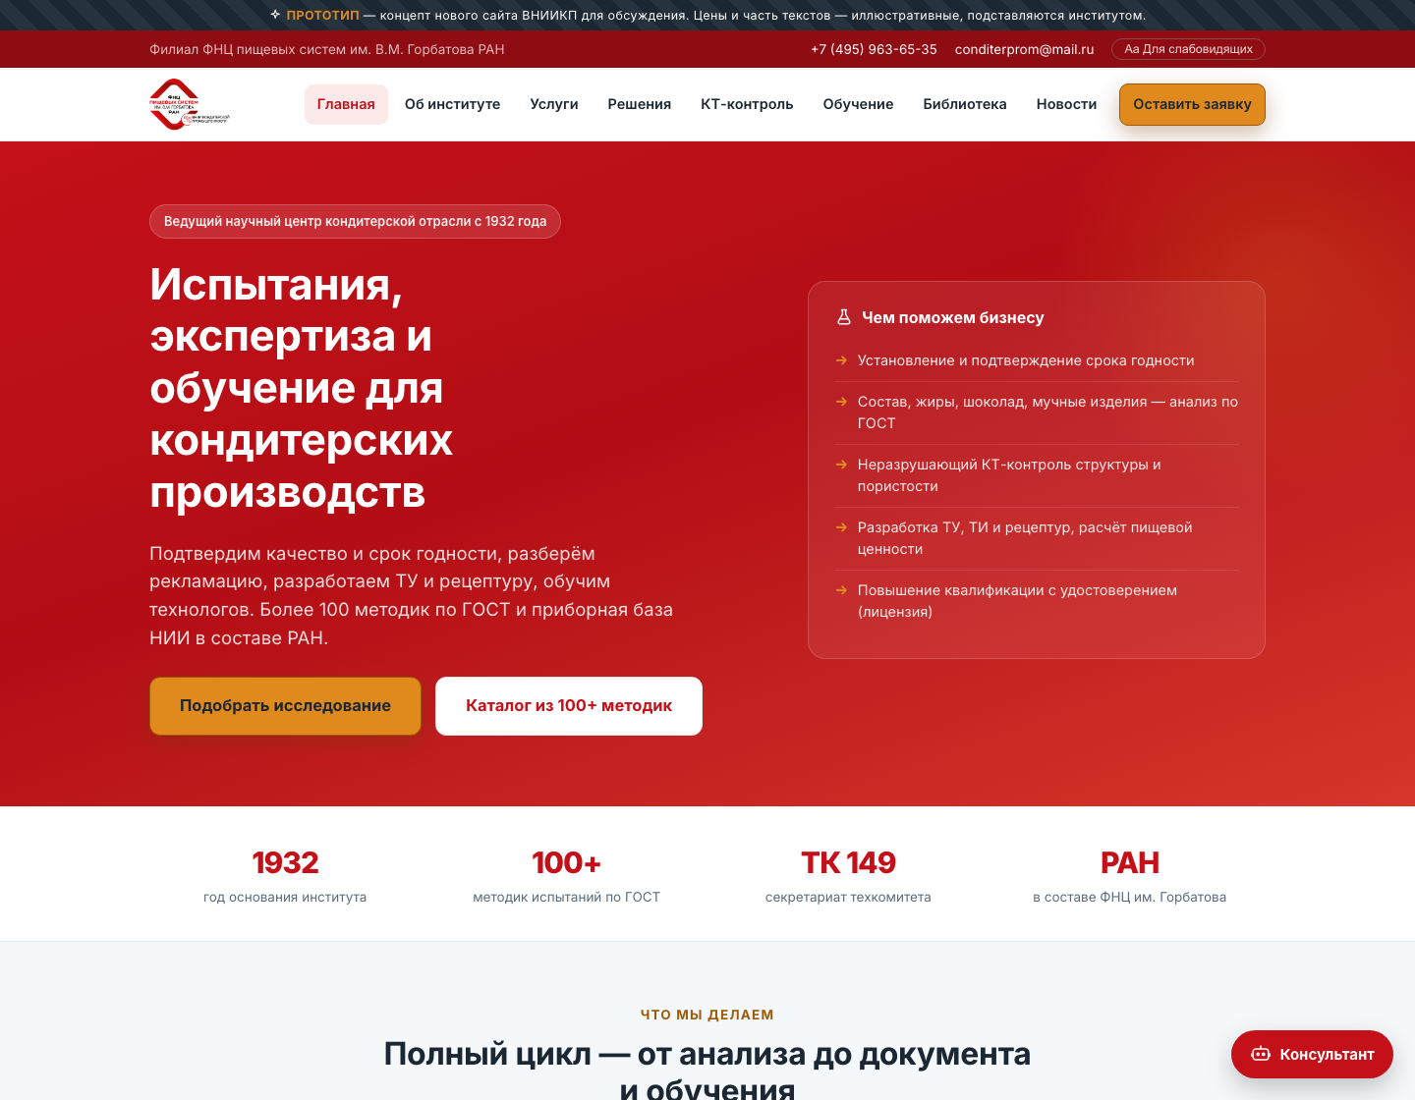
Два варианта первого экрана
СВЕТЛЫЙ · моя рекомендация
НАСЫЩЕННЫЙ КРАСНЫЙ
Светлый вариант мягче для глаз и не перегружает, при этом фирменный красный остаётся в шапке и кнопках.

Slide 19
Моё предложение
Редизайн сайта для вашего филиала я выполняю бесплатно — в рамках взаимных партнёрских интересов.
Интерес честный и долгосрочный: сильный сайт филиала заметят в головном институте и в других филиалах — для них подобный сайт уже может быть на платной основе.
Эта работа войдёт в моё профессиональное портфолио.
Для меня будет ценна ваша рекомендация — для подобных институтов и проектов.
Следующий шаг — продвижение в поиске (SEO). Отдельно могу вести продвижение: вывести вас в топ по ключевым запросам услуг и первыми занять свободную КТ-нишу. Это уже отдельная, платная услуга.
Предлагаю двигаться дальше вместе.
Максим Едлин · создаю сайты с 2007 года
+7 (909) 163-32-23 · em80@mail.ru

